Slide 1
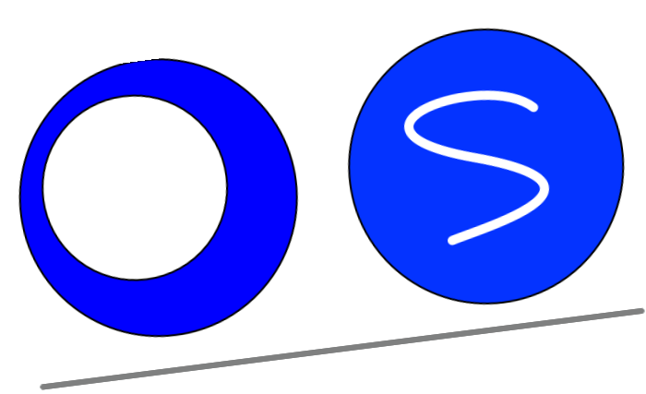
No Provisioned Concurrency:
Fast RDMA-codesigned Remote Fork for Serverless Computing
汇报人：李思涵
汇报时间： 2023年12月

Slide 2
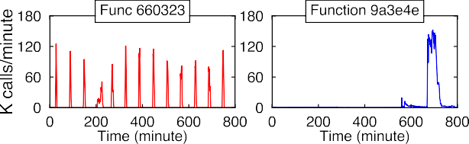
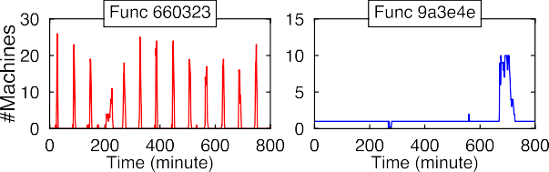
Serverless Computing
FaaS & event-driven Developers write applications as functions and specify how to call them
auto-scale & pay-as-you-go： Platform auto-scale according to requests
cold start: start from scratch
scale to zero?
Notes:
Serverless computing——无服务器计算，它的核心概念之一是Function as a service，函数即服务，开发者只需要上传写好的函数，指定在什么情况下调用函数即可，服务器会在满足条件时自动调用函数并分配资源，开发者几乎不需要关心服务器资源分配等方面的问题。从这个角度看，我觉得改名叫“无感知服务器”可能更好些。
几乎每一篇介绍serverless的文章都会提到，它的突出特点是auto-scale（弹性伸缩）和pay as you go（按量计费），服务器会动态地调整分配给函数的资源，依据函数调用次数、使用时长等来收费，比如在长期没有请求到达的时候几乎不会产生费用，服务器也不会浪费资源。但随之而来的是冷启动问题。上面两张图中，调用函数的次数在一分钟内增长上万倍，平台需要尽快为函数分配资源，这个过程会涉及多台机器，在完全没有预先配置的情况下，它们要从零开始建立函数的运行环境，也就是冷启动。

Slide 3
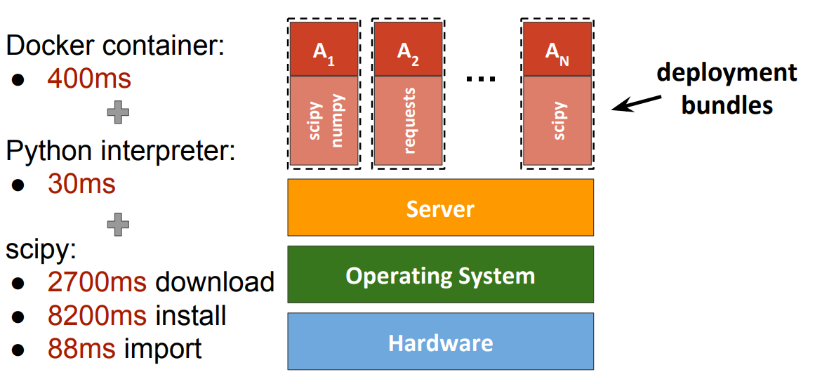
Problem #1: container startup is slow for ephemeral functions
foobar.py
e.g. docker run SOME_IMG python foobar.py
import time
The foorbar executes a simple program
However, container startup causes 9,000X slower
to the program’s execution (18s)
print("hello world")
18s
End-to-end time
5ms
2ms
+Docker
+MITOSIS
Foorbar.py
Notes:
在实际应用中，相对简洁的service function（服务函数）很常见，相比之下，准备运行环境的开销可能过于巨大。这篇文章关注的是使用容器运行serverless函数的情况，作者在这里使用了一个比较夸张的例子，这个python程序本身只需要2毫秒即可执行完毕，但如果使用docker来运行，总的执行时间就达到了18秒，开销足足有9000倍。
另外一个例子来自18年的文章，

Slide 4
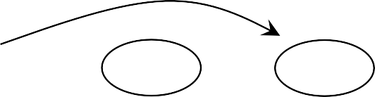






Problem #2: state transfer has a high cost
Serverless function can compose multiple functions together
The functions are typically organized into a DAG (Direct acyclic graph)
Problem: Transferring states are costly due to (de)serialization + memory copies
p
DAG
c_1
c_2
c_3
...
DAG request
def produce():
data = pd.read_csv(some_csv) return data
def consumer_1(data): process_data_1(data)
...
Data serialization, deserialization + memory copies
2
Notes:
第二个问题是，无服务器计算本身是无状态的，但Serverless函数之间可能存在复杂的分工协作关系，这种关系可以用DAG图来描述。如图的serverless工作流中，存在一个生产者和若干消费者，生产者要把产生的数据交给消费者处理。Coordinator会在多个节点上启动不同的函数，如果要传递的数据规模很大，产生的序列化、内存复制开销也会很大。

Slide 5




How to accelerate the startup?
Potential solutions to accelerate each step:
Download image: optimize the pull, but still has a cost ^{([1])}
Containerization: use cgroup and namespace pooling to hide its cost ^{[2]}
Runtime initialization: ?
docker run SOME_IMG python foobar.py Where foobar runs:
② Containerization
③ Runtime initialization
+ fast net
+ pooling
Network
150
150
?
Time (ms)
100
Time (ms)
100
1
3
① Download image
FaaSNet: Scalable and Fast Provisioning of Custom Serverless Container Runtimes at Alibaba Cloud Function Compute, ATC’21
SOCK: Rapid Task Provisioning with Serverless-Optimized Containers, ATC’18
50
2
50
0
0
Notes:
首先来分析一下为什么容器冷启动很慢。启动容器并开始运行应用程序需要经过许多步骤。首先需要下载容器镜像，这一步可以通过优化网络来节约时间。之后是容器化，需要操作系统设置cgroups和命名空间，通过池化机制保存并回收设置好的cgroup和命名空间可以有效减少这一步的开销，ATC18年的一篇文章就采取了这种策略，前面的图就来自于这里。第三，初始化编程语言的runtime，导入依赖库，也是这篇文章要着重优化的部分

Slide 6



Idea: reusing initialized state from other containers
Observation: runtime initialization + image == initialize container virtual memory
A new container can inherit the state from another initialized container
No need to download the image or initialize the runtime
In-memory state
… …
How to inherit?
③ Runtime initialization
…
Inherit
docker run borrow SOME_IMG python foobar.py
Notes:
启动容器最终的目标是初始化容器内存。如果能从其他已经初始化完毕的容器“继承”状态，就不再需要拉取镜像和初始化runtime了，当然前提是继承的速度足够快。这就是优化的基本思想。

Slide 7


Design requirement: no provisioned concurrency
Suppose we have n containers to start, how many initialized states to store?
The required number of stored states is usually termed as provisioned concurrency
Ideal case: no provisioned concurrency
The provisioned case is irrelevant to the started containers, e.g., O(1)
…
n containers to start
We need minimal resources
…
…
Clusters to run the containers
Notes:
这种方式自然需要预先准备好已经初始化完毕的执行环境，其数量被称为provisioned concurrency，预配置并发，当然这是有代价的。以AWS Lambda为例，预配置并发会产生额外的费用。不论是从用户还是平台的角度来讲，预配置并发的数量都是越少越好。

Slide 8
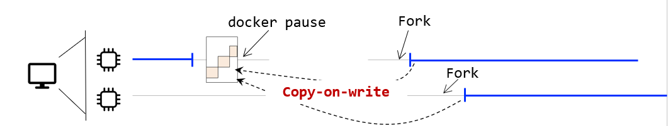
Existing Solutions
Caching (warm start) : O(n) e.g. docker pause, docker unpause
Fork (local) : O(m)
Fork --- Create a new process from an existing one
Notes:
1. 比较自然的想法是缓存，或者称之为热启动。
例如，我们可以首先创建一个Docker容器，然后使用Docker pause将其暂停，但不从内存中清除，也就是转换为缓存实例。当后续有容器启动请求时，我们可以恢复暂停的容器进行执行，从而跳过容器构建过程。
从启动速度上讲，这一方式几乎理论上最优的，也是AWS Lambda采用的方式。但如果想要最小化总启动时间，暂停的容器数量要和启动的数量相当，资源消耗量非常大。退一步讲，在这种策略下要获得理想性能，必须预先明确设置缓存的数量，但大部分的工作负载都是无法预测的。
2.另一种方式是采用经典的fork()系统调用，来启动容器。操作系统课里讲过，fork会创造出一个和原进程几乎一模一样的进程，而且采用copy-on-write机制，只有子进程对地址空间进行修改时才进行实际的内存复制。
在同一台机器上，这种机制可以仅使用一个parent容器启动多个子容器, 但应对负载高峰时，往往需要多台机器同时应对，而fork本身只适用于单机，这就需要在每台机器上都准备一个parent容器

Slide 9
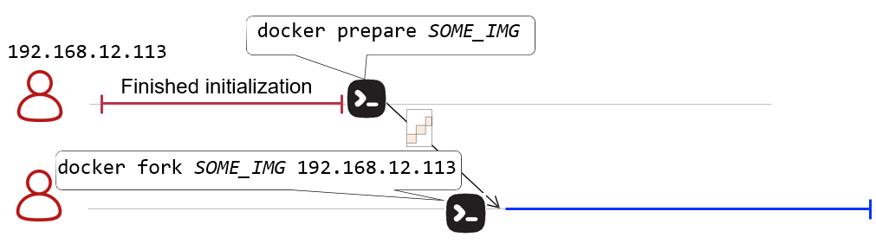
Existing Solutions
Caching (warm start) : O(n) e.g. docker pause, docker unpause
Fork (local) : O(m)
Remote fork: O(1)
Fork --- Create a new process from an existing one
Notes:
3.如果进一步泛化fork的语义，在不同的机器之间实现远程（remote） fork， no provisioned的目标就有可能实现，一个初始化完毕的容器可以在一个集群的不同机器上启动多个容器，这篇文章的解决方案就遵循这个思路。

Slide 10

Existing Solutions
Caching (warm start) : O(n) e.g. docker pause, docker unpause
Fork (local) : O(m)
Remote fork: O(1)
Current solution— Checkpoint & Restore (CRIU)
Checkpoint: stop and dump the memory to a file
Restore: reconstruct the VM according to the file and resume the process
Fork --- Create a new process from an existing one
Notes:
当然，在此之前也有比较成熟的remote fork方案，首先创建检查点，暂停容器并把当前状态保存在文件中；然后需要创建子容器的一方获取检查点文件并开始恢复。

Slide 11
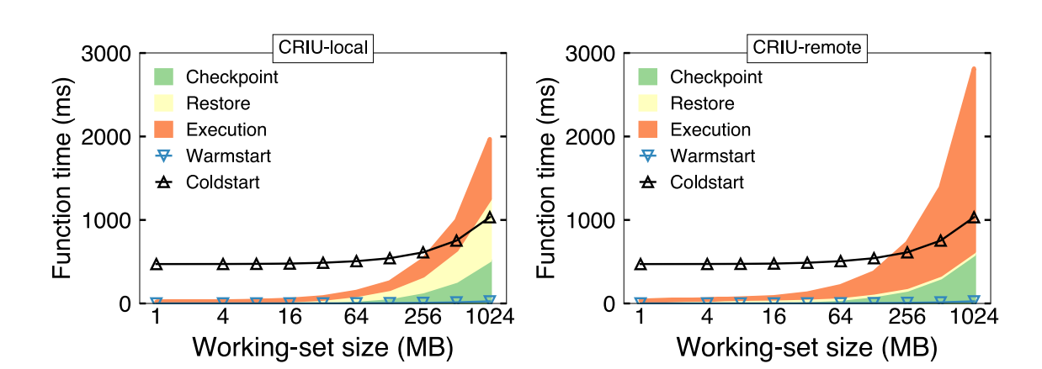
How to implement remote fork efficiently?
Current solution—Checkpoint & Restore (CRIU) is not efficient enough
Checkpoint: stop and dump the memory to a file
Restore: reconstruct the VM according to the file and resume the process
Notes:
这种解决方案在工作集较小时表现很好，但随着工作集的增大，开销也会迅速增加，甚至远远超出冷启动的耗时，这是因为创建检查点、传输文件的消耗都很大。

Slide 12



Opportunity: Remote Direct Memory Access (RDMA)
A fast datacenter networking feature that allows direct remote memory access
High bandwidth (400Gbps) & low latency (600ns)
CPU bypassing: the memory read/writes are offloaded to the NIC hardware
Read page at 0xdeadbeaf Read page at 0xdeadbeaf
Child
Child
NIC
NIC
TCP/IP
RDMA READ
NIC
DRAM
NIC
DRAM
Parent
Parent
Notes:
远程fork的最终目标是在不同主机间复制内存状态，那可以直接远程访问内存的RDMA技术就能提供有效的助力。RDMA避免了TCP/IP协议栈的开销，也不需要CPU将数据复制到内核缓冲区，把读写内存的工作交给NIC，极高的带宽和很低的延迟

Slide 13
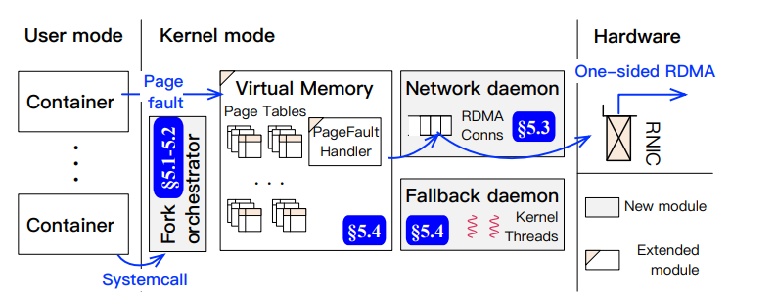
MITOSIS architecture
Notes:
本文的MITOSIS就利用RDMA实现了远程fork。
Fork orchestrator实现remote fork系统调用，network daemon管理用于内核间通信的RDMA连接池，还对虚拟内存管理子系统做了拓展，可以处理远程的内存读取问题，最后是fallback daemon，对于无法使用RDMA的一些特殊情况，使用RPC来进行处理。

Slide 14
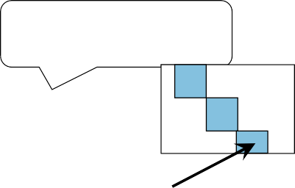
MITOSIS co-designs remote fork with RDMA
Upon fork, we first use RDMA-based RPC to read the page table to the child
– One-sided RDMA is not efficient at this step due to network amplification
Afterward, the child retrieves memory pages in a RDMA-on-access manner
prepare
Parent
1. Mark as copy-on-write
2. RPC
3. RDMA
Fork
Child
3. Create a container w/ the read page table
Notes:
MITOSIS把fork分为准备和恢复两个步骤，fork_prepare和fork_resume
parent首先进行准备过程，把元数据复制到一个特定的数据结构中，包括cgroup，命名空间、页表等。
接下来就可以通过RPC执行fork_resume( )，获取父容器上一步创建的container descriptor所在位置，然后通过单边的RDMA获取descriptor，也就是得到了父容器的页表，完成整个fork过程。之后子容器中的serverless 函数就可以开始运行，运行过程中通过触发page-fault来将远程的内存页读取到本地。
到这儿可以对这个项目名字的用意稍加推测，MITOSIS原意是细胞的有丝分裂，有丝分裂时中心体通过纺锤丝和染色体相连，之后中心体移到细胞两端，精准地把染色单体拉到两侧，这篇文章中页表就扮演了类似中心体的角色。

Slide 15
Interlude: RDMA transport mode
Reliable Connection
- High performance: supports RDMA read/write, reliable
- Scalability limitations: one QP(Queue Pair) per destination
Unreliable Datagram
- Scalable: one QP services multiple destinations
- Limited support: No support for RDMA read/write, unreliable
Dynamic Connected transport (DCT)
- preserves functionality of RC and scalable
Notes:
RDMA最常用的服务类型有两种，一个是可靠、有连接的RC, 特性基本可以类比TCP。RC支持单边的RDMA读写操作，这里的QP是queue pair，由一对队列组成，分别负责发送和接收，是RDMA通信的基本单位。但可扩展性比较差，要能够在任意两个节点间进行RDMA，就必须为每一对结点设置一个QP，开销很大。 与之相对的是不可靠、无连接的服务，只支持需要双边参与的send和receive操作，也就是说它并不支持狭义的RDMA，但它的可扩展性比较好。 这两种方式都不太适合remote fork，所以最后MITOSIS采用了一种使用率比较低的服务类型，dynamic connected transport，动态连接不同的QP，可以达到多播的效果，便于使用一个parent启动多个子容器。

Slide 16
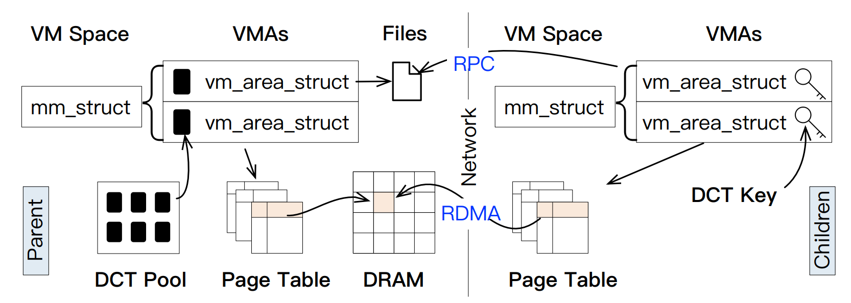
RDMA-Aware virtual memory management
Page table entry: additional remote bit
Fork preparation: assigns one DC target (from the pool) to parent VMA
Fork resume: children can get DC keys from descriptor
Notes:
最终完成的虚拟内存管理机制如图，首先要修改页表条目的结构，使用一个未定义的bit表示这一页是否被映射到远程内存上。缺页处理机构也需要做出相应修改，对于映射到远程内存的页，使用RDMA读取。不在内存中的页就RPC读取对应的文件。 一个正常的RDMA读取过程需要建立连接，两边持有正确的key。连接由RDMA地址唯一标识，生成的key也与可以读的内存区域无关，所以可以采用池化技术，预先初始化一批DC target，进行fork准备时，为有需要的虚拟内存区域分配一个dc target，然后把对应的key通过描述符和页表一起发给child，child就可以通过RDMA来读取parent的内存。

Slide 17
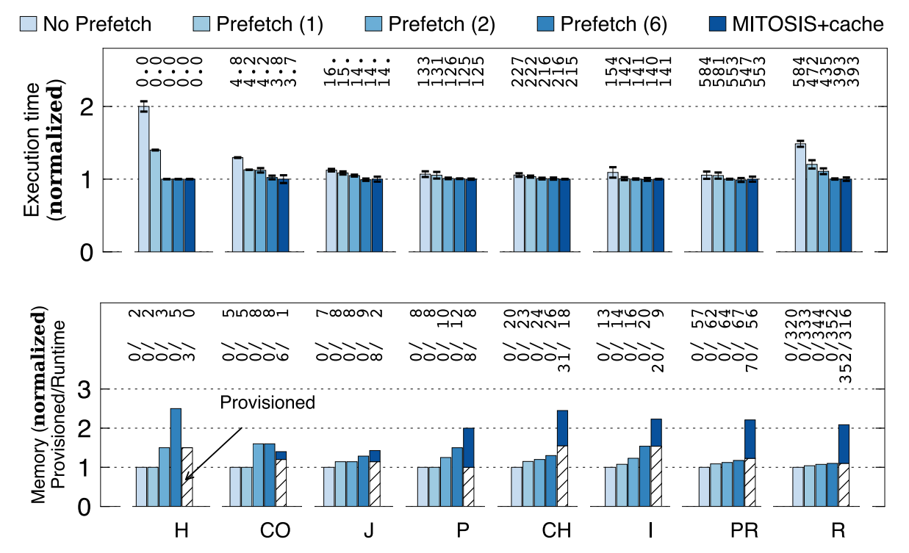
Optimizations: prefetching and caching
Reading remote pages is still much slower than local memory access (3 μs vs. 100 ns) even with RDMA
Prefetching: fetch adjacent remote pages upon page faults —— one is enough
Notes:
但即时是通过RDMA读取远程页，速度也还是与读取本地内存有数量级的差距，所以还需要进一步优化，这里就轮到老朋友预取和缓存出场了。预取就是在触发缺页时取出临近的页，经过测试，只需要预取一页就可以达到比较好的效果，预取得太多会增加内存消耗。

Slide 18
Optimizations: prefetching and caching
Reading remote pages is much slower than local memory access (3 μs vs. 100 ns) even with RDMA
Prefetching: fetch adjacent remote pages upon page faults —— one is enough
Caching: caches the finished children’s page table and read pages for a short period to cope with load spikes
Notes:
缓存则是把已经结束的子容器读取的页表和页保存一小段时间，应对可能的负载高峰。

Slide 19
Evaluation setups
A local cluster with 24 machines two 12-core Intel Xeon E5-2650 v4 processors 128GB DRAM
16 machines as invokers connected to two Mellanox two Mellanox SB7890 100Gbps switches with two 100 Gbps ConnectX-4 MCX455A InfiniBand RNICs
Other machines as coordinators

Slide 20
Evaluation Targets
Caching (warm start)：near-optimal
CRIU-local：remote fork with checkpoint & restore, store files in in-memory local filesystem, transfer via RDMA and on-demand restore
CRIU-remote: remote fork with checkpoint & restore and DFS (support RDMA)
FaasNet (ATC’ 21): cold start，pre-provisions the image
MITOSIS: read all pages from remote, prefetch size = 1
MITOSIS + cache：always caches and shared fetched pages among children
Apply lean container to all the systems to hide the cost of containerization

Slide 21
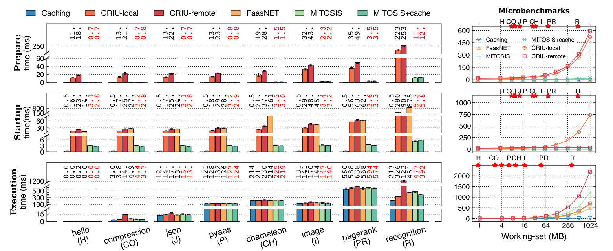
Evaluation：end-to-end latency
Notes:
图中横轴为测试中使用的函数，从左到右工作集大小依次增大，分别是
H: 简单的hello world
C：文件压缩
Web请求：序列化、反序列化json文件，加密信息，生成HTML网页
I：图像处理
PR：pagerank算法
R：用ResNet进行图像识别用颜色不同方案的测试结果
图中显示了不同阶段的耗时，准备阶段的结果不言而喻，cache和faaSNet不需要这一阶段，MITOSIS只需要保存页表等关键信息，相对criu有明显优势。
启动阶段，也就是从收到函数请求到函数第一行开始执行的时间，cache方案只需要简单的unpause操作，CRIU的主要时间开销在于对检查点文件的处理，对工作集的大小很敏感，FaaSNet在这一阶段进行冷启动，在运行时初始化上耗时很长，主要受到函数性质的影响。相比之下MITOSIS表现很稳定，启动时间是cache方案的几倍到十几倍。
执行阶段，MITOSIS的劣势在于通过触发page-fault读取parent内存页面，在前几个函数的测试中没有被拉开太大的差距，但对于最后一个图像识别任务，耗时达到了cache和CRIU-local的2.24倍和1.46倍，但MITOSIS加入缓存策略后，就可以减少page-fault次数达到比较好的效果。

Slide 22
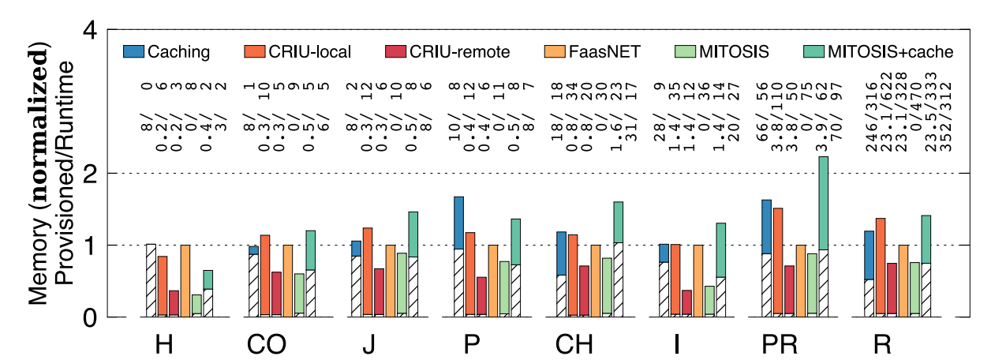
Evaluation：memory consumption
The per-function memory usage (in MB) for each technique
before running (hatched) and during runtime (colored)
Notes:
接下来是内存消耗，斜杠部分是开始运行前的消耗，有颜色的部分是运行时的消耗。不加入cache策略情况下，MITOSIS的预配置内存使用很低，因为一个缓存的实例可以用来启动16台机器上的容器。CRIU这一阶段消耗更低一些，因为它可以使用本地OS共享库。出于同样的原因，MITOSIS运行阶段内存消耗比CRIU-remote平均高8%。但综合考虑内存消耗和延迟，这部分代价还是可以接受的

Slide 23
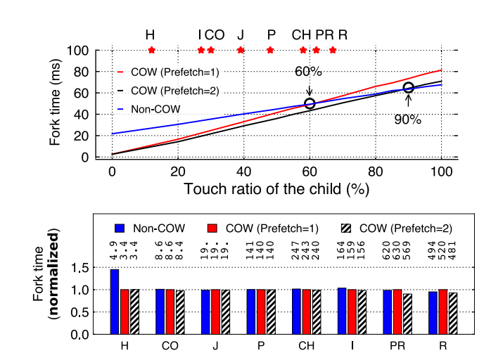
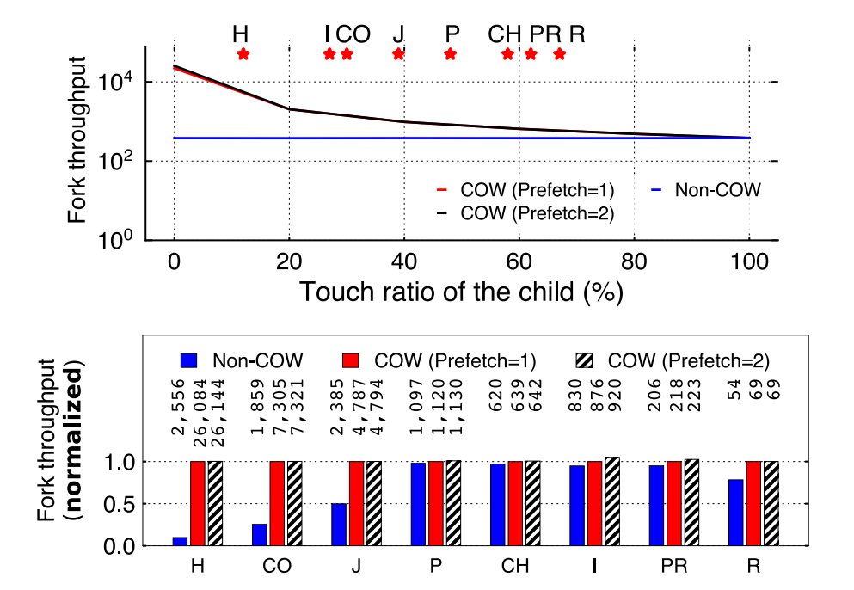
Evaluation：effects of on-demand
latency
throughput
Notes:
既然采用了on-demand策略，在运行时就可能会付出相应的代价。在子容器要读的页占比比较小时，按需取页策略耗时很低，在预取一页时和非按需取的交叉点是60%，预取两页交叉点在90%，测试的大部分函数都落在优势区间内，吞吐量表现也很不错。

Slide 24







Killer application of MITOSIS: Serverless Computing
A new paradigm on building cloud applications
Users upload application as functions
Each function is executed in a container for the ease of deployment
AWS Lambda Microsoft Azure Google Functions Huawei cloud functions
Two key attributes to serverless computing
Fast container startup for resource-efficient auto-scaling
Fast state transfer between serverless functions---no (de)serialization !
Opensoruce platforms
Notes:
MITOSIS可以为无服务器计算带来两个关键好处：
高效的弹性伸缩
Serverless函数间快速的状态传递

Slide 25
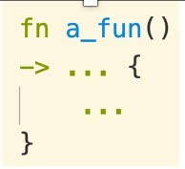
Case study #1. Resource-efficient auto-scaling
For elasticity, each serverless function invocation will start a new container
– The container can be cached for a short period (e.g., 30 secs) to prevent cold start
Request
curl –H http://call.a_fun.xxx
Gateway
Result
Result
Start container
Cleanup (Background)
Machine
Cached
period
Run the function
Run the function
In-memory state
Notes:
首先是弹性伸缩。每次调用serverless函数都会启动一个新的容器，而在函数运行结束后，容器也会被清理掉。
通常情况下，容器会在函数运行结束之后再被缓存一段时间，避免冷启动，应对可能的负载高峰，实验用到的Fn project就采取这种策略

Slide 26
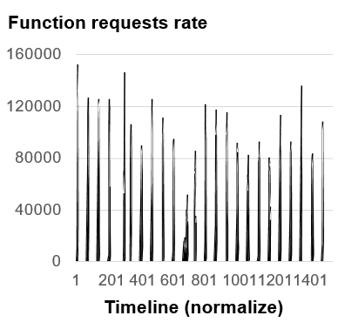
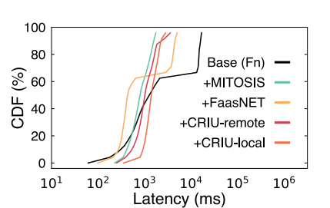
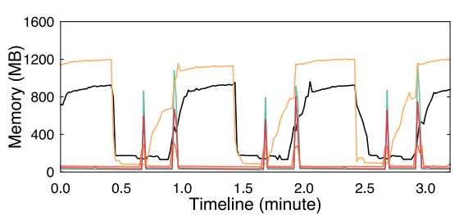
Results: handling load spikes in a more resource efficient way
Workloads: trace from the Azure function ^{[1]} (Instance #660323)
Concurrent function invocations in a load spike manner
Function: image processing
[1] Serverless in the wild: Characterizing and optimizing the serverless workload at a large cloud provider. ATC’20
Notes:
这里作者团队进行了实验，使用来自Azure functions真实负载，用到的函数是前面的图像处理任务，有比较明显的负载高峰。 图中黑色线代表Fn的基础配置，绿色线表示将MITOSIS集成进入Fn后的表现，可以看出，总的内存使用量有明显减少，尾延迟现象也有所减轻。

Slide 27


Case study #2: accelerate state transfer between functions
Remote fork can completely address the costs of (de)serialization + memory copies
The data has been pre-materialized in the parent memory
Which is directly inherited by the child containers w/ the help of remote fork
p
DAG
c_1
c_2
c_3
...
DAG request
def produce():
data = pd.read_csv(some_csv) return data
Remote
fork
def consumer_1(data): process_data_1(data)
...
DAG execution accelerated
Notes:
第二个问题是函数间状态传输，MITOSIS的远程fork策略，就可以彻底避免这些开销。需要传递的数据在parent容器的内存空间中，通过远程fork， 子容器可以顺利地把这些数据继承下来，完全无需进行序列化。

Slide 28
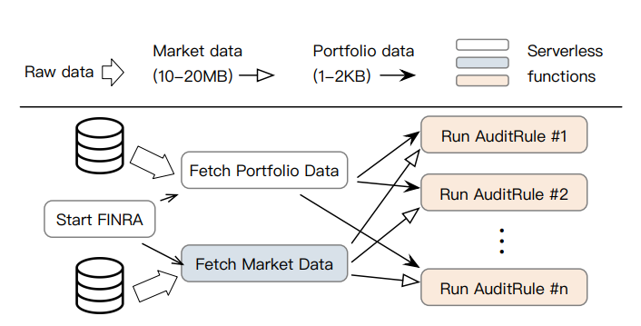
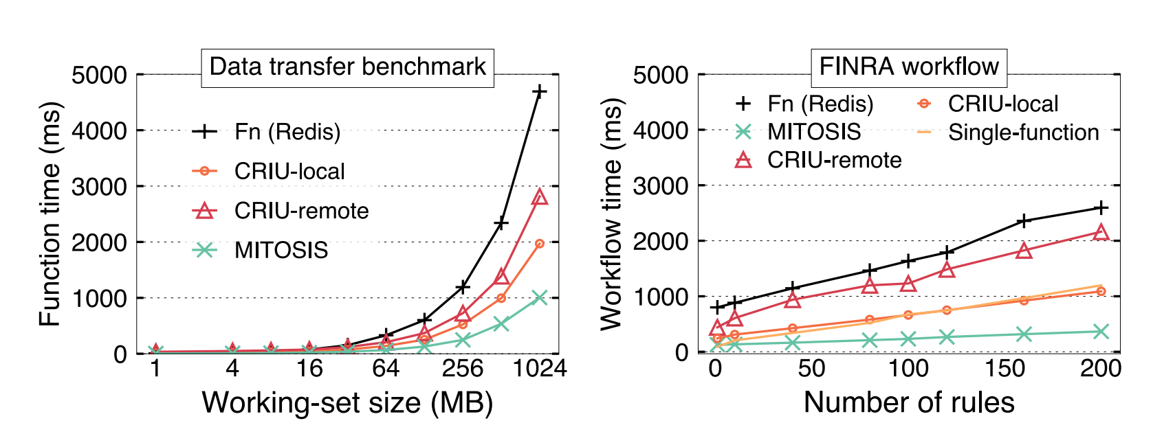
Case study #2: accelerate state transfer between functions
Workloads #1: ServerlessBench data-transfer test case (5)
Workloads #2：FINRA---a real-world serverless application
Notes:
这里采用两种工作负载进行测试，第一种是ServerlessBench 中的数据传输测试，MITOSIS的优势很明显，比Fn快1.4-5倍，这里Fn使用Redis传送比较大的数据，并且跳过了序列化和反序列化阶段，否则差距会更大。MITOSIS的表现也好于CRIU方案实现的remote方案。
第二种是一个金融应用FINRA，工作流程是由两个函数分别取出不同类的数据，共同交给run audit rule进行处理。图中横轴表示的是用来处理数据的函数实例数量。这里新增了一个single-function测试，由一个函数完成上述的工作，不需要函数间的状态传递。得益于函数间的并行，MITOSIS的效率比single-function更高。

Slide 29
Conclusion
MITOSIS: fast container startup with minimal resource usage
Container startup < 5ms on a clean machine (fastest method)
Start more than 100,000 containers on 5 machines in one second
Co-designed with RDMA
Faster start up, fewer resources
Handle load spikes in a more resource efficient way
Accelerate state transfer between functions
27

